Slide 1
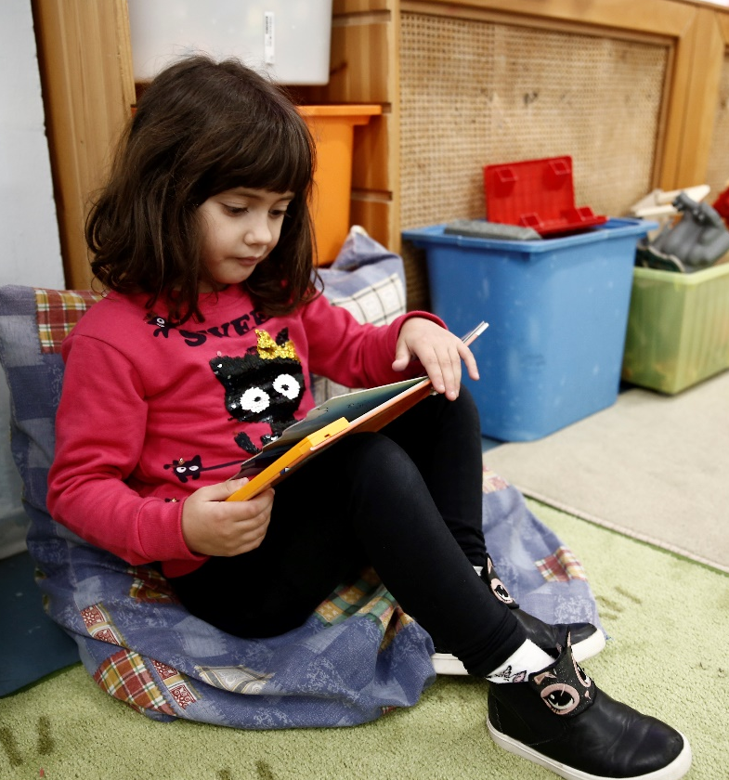
Πότε νιώθω όμορφα

Slide 3
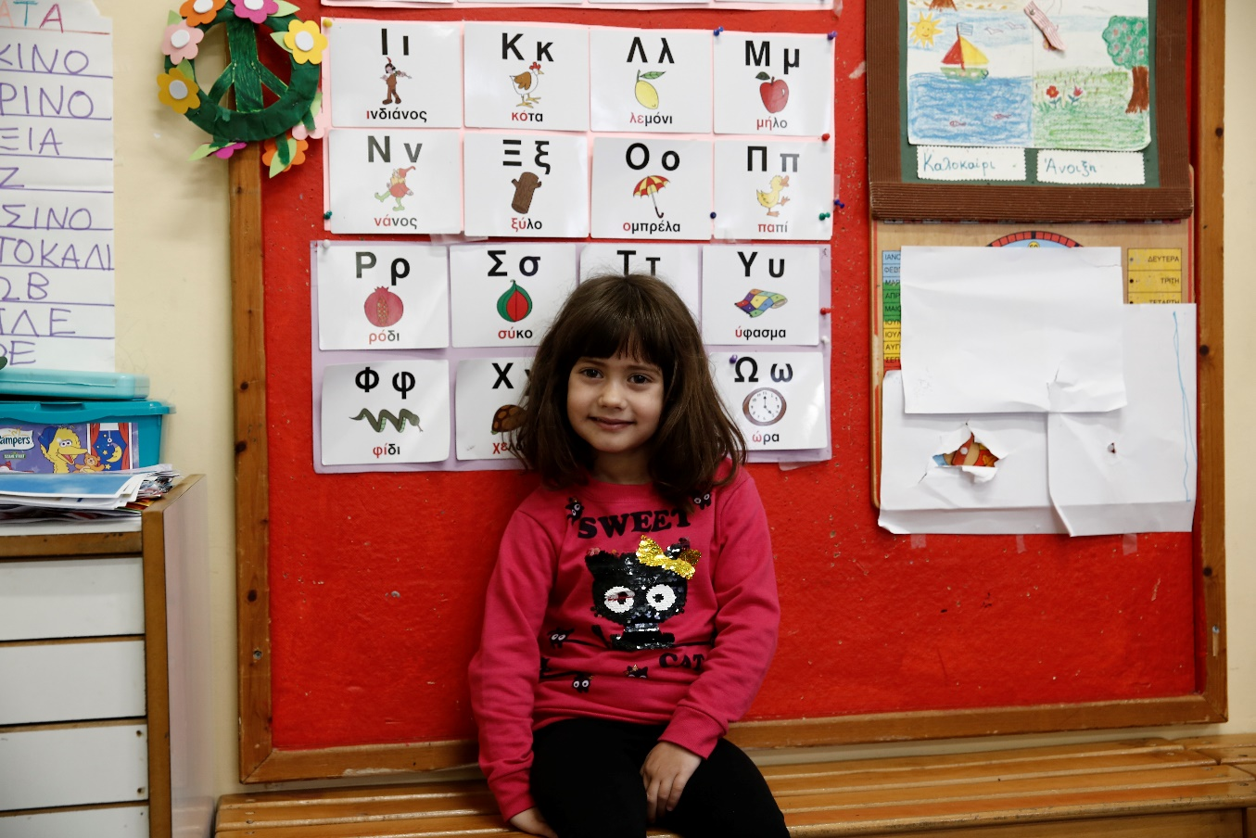
Νιώθω όμορφα και μπορώ να ηρεμήσω…

Slide 4
…όταν ακούω την αγαπημένη μου μουσική.

Slide 5
…όταν φτιάχνω παζλ.

Slide 6
…όταν παίζω με τον φίλο μου.

Slide 7
Όταν μένω μόνη μου για λίγο στη γωνιά της χαλάρωσης.

Slide 8
…όταν ζωγραφίζω.

